Slide 1


Slide 2
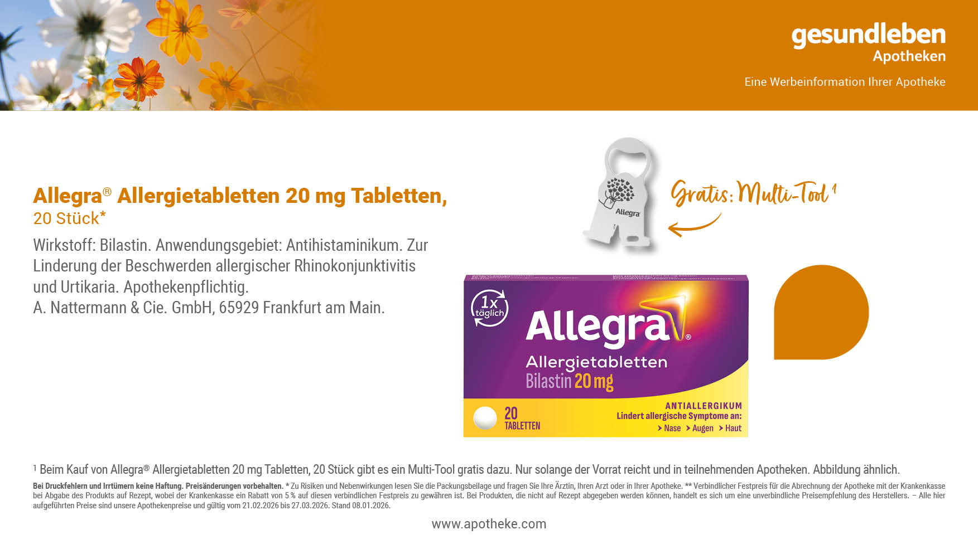
19%
sparen!
10,^{59 €}
13,08 €**

Slide 3
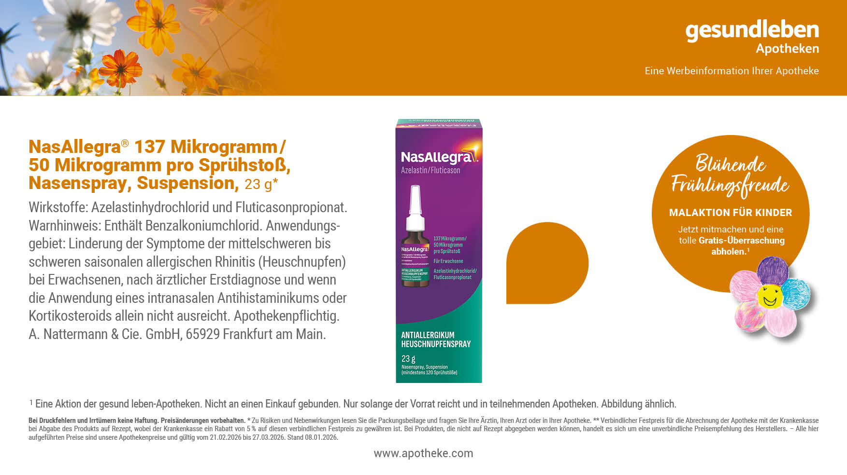
19%
sparen!
17,^{79 €}
21,99 €**
773,48 € pro 1.000 g

Slide 4

13%
30,^{29 €}
sparen!
34,90 €**
168,28 € pro 1.000 g

Slide 5

13%
sparen!
12,^{39 €}
14,30 €**
826,00 € pro 1.000 ml

Slide 6
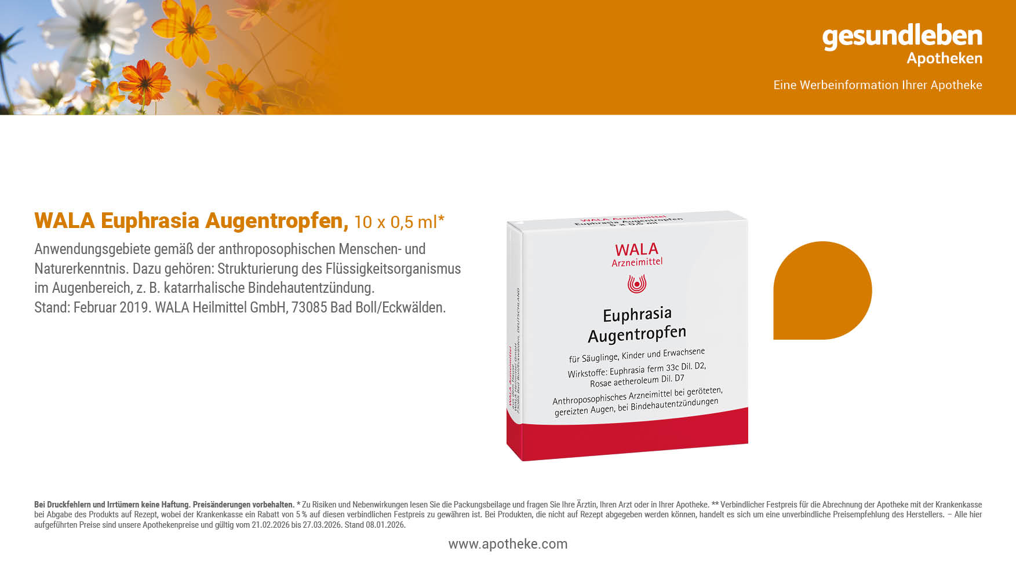
15%
sparen!
9,^{49 €}
11,27 €**
1.898,00 € pro 1.000 ml

Slide 8
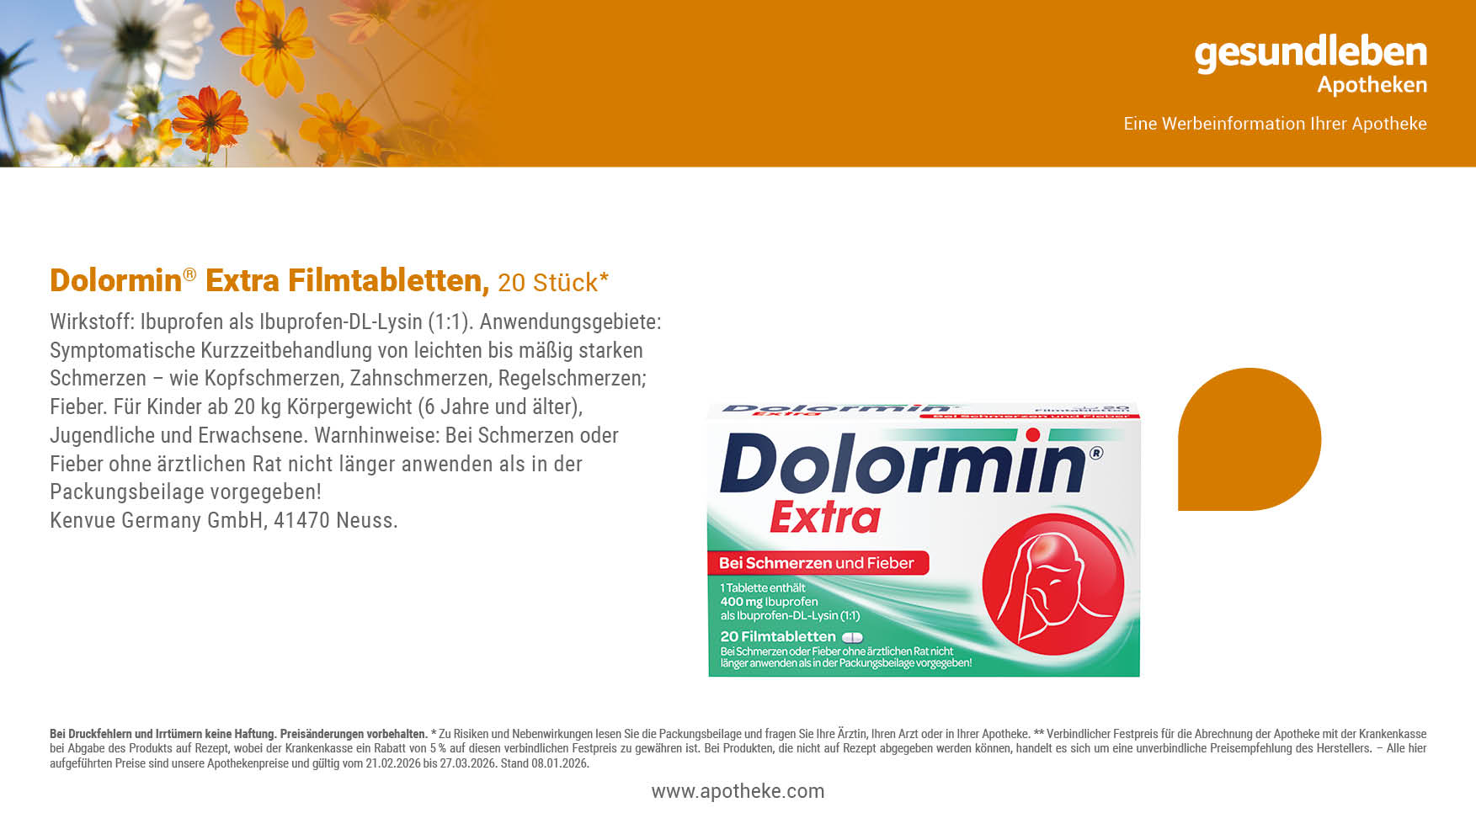
15%
sparen!
9,^{29 €}
10,98 €**

Slide 9
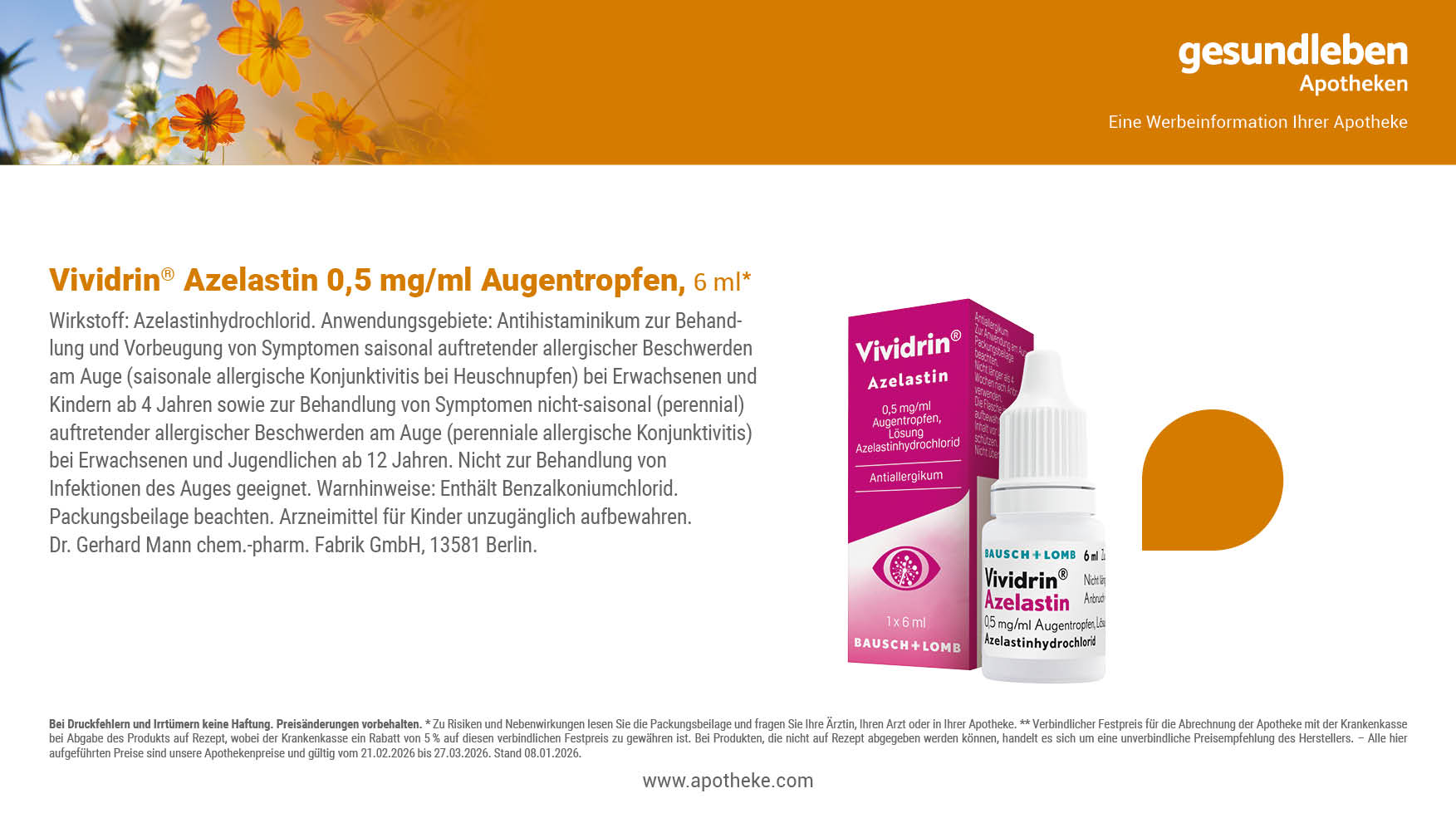
15%
sparen!
11,^{19 €}
13,24 €**

Slide 10
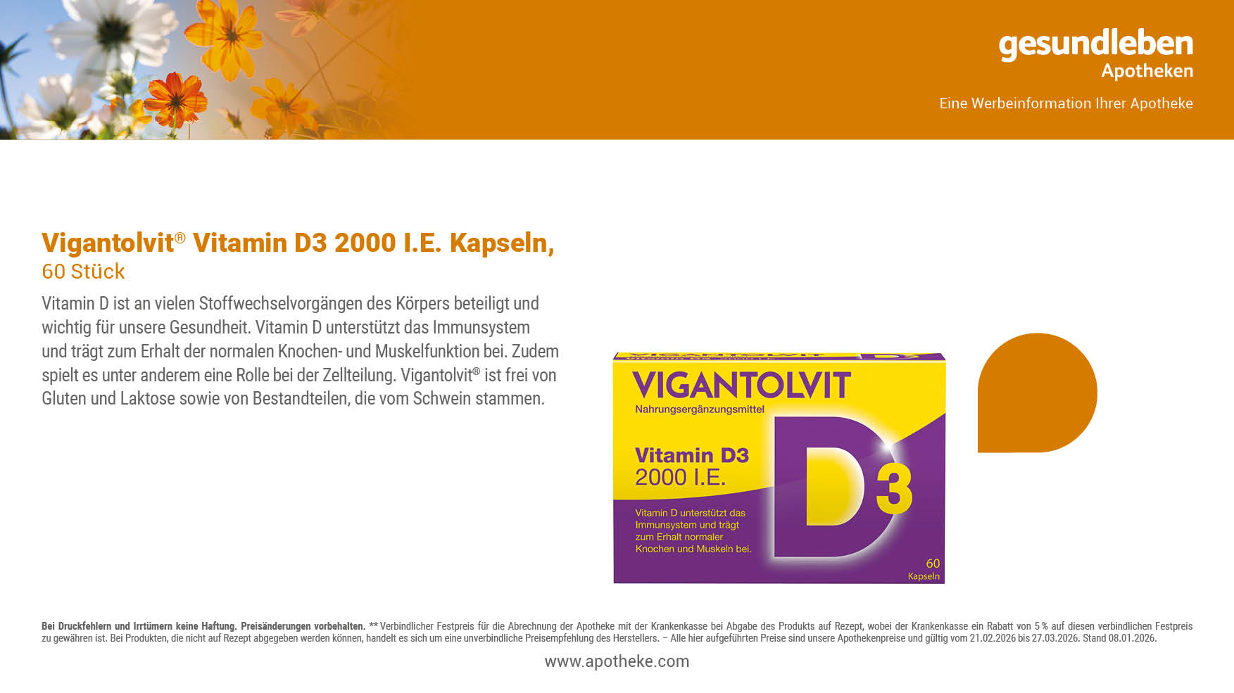
15%
sparen!
8,^{49 €}
9,99 €**

Slide 11
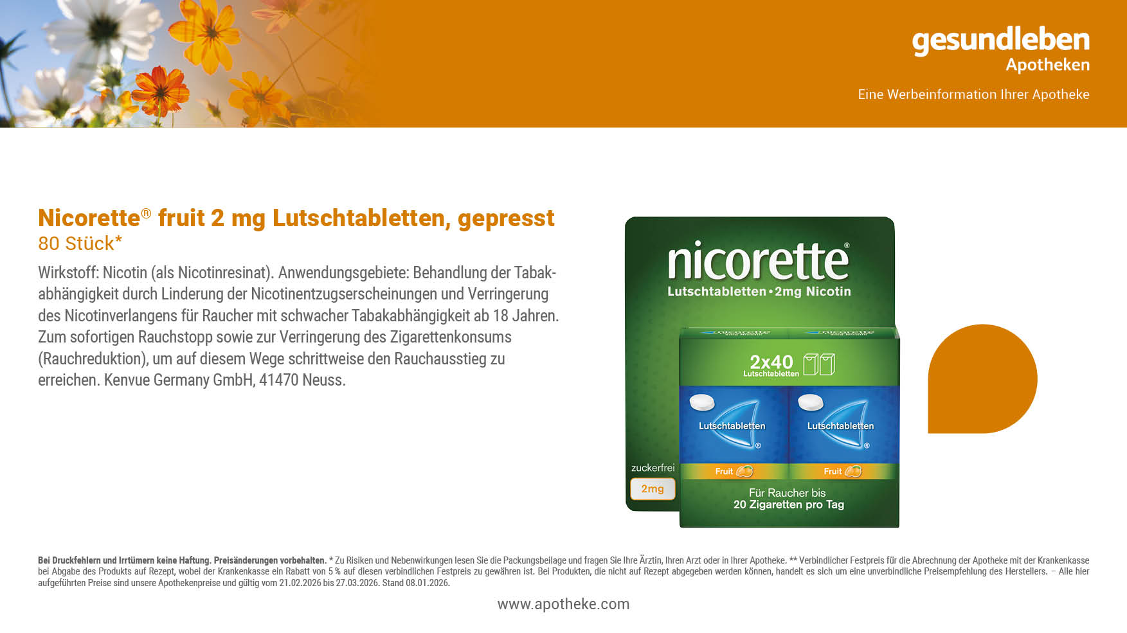
13%
sparen!
33,^{79 €}
38,91 €**

Slide 12

13%
sparen!
43,^{49 €}
50,08 €**
63,03 € pro 1.000 g

Slide 13
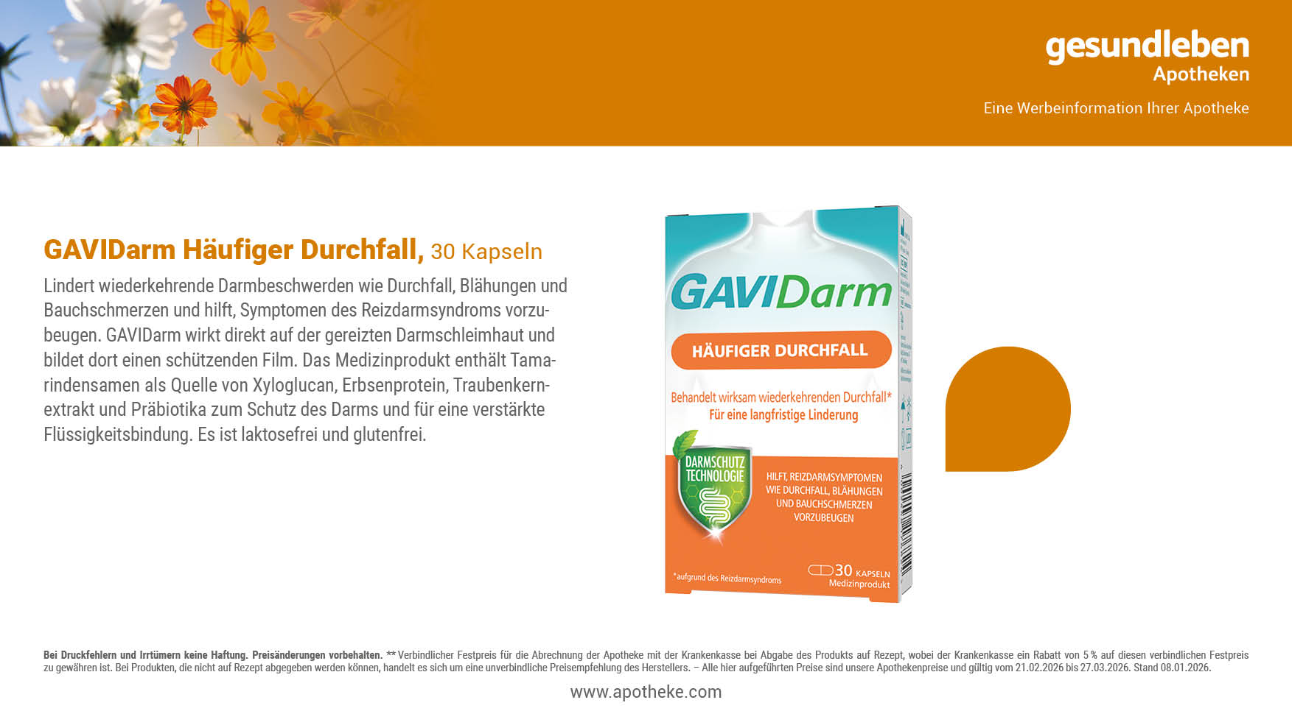
13%
sparen!
30,^{39 €}
34,95 €**

Slide 15
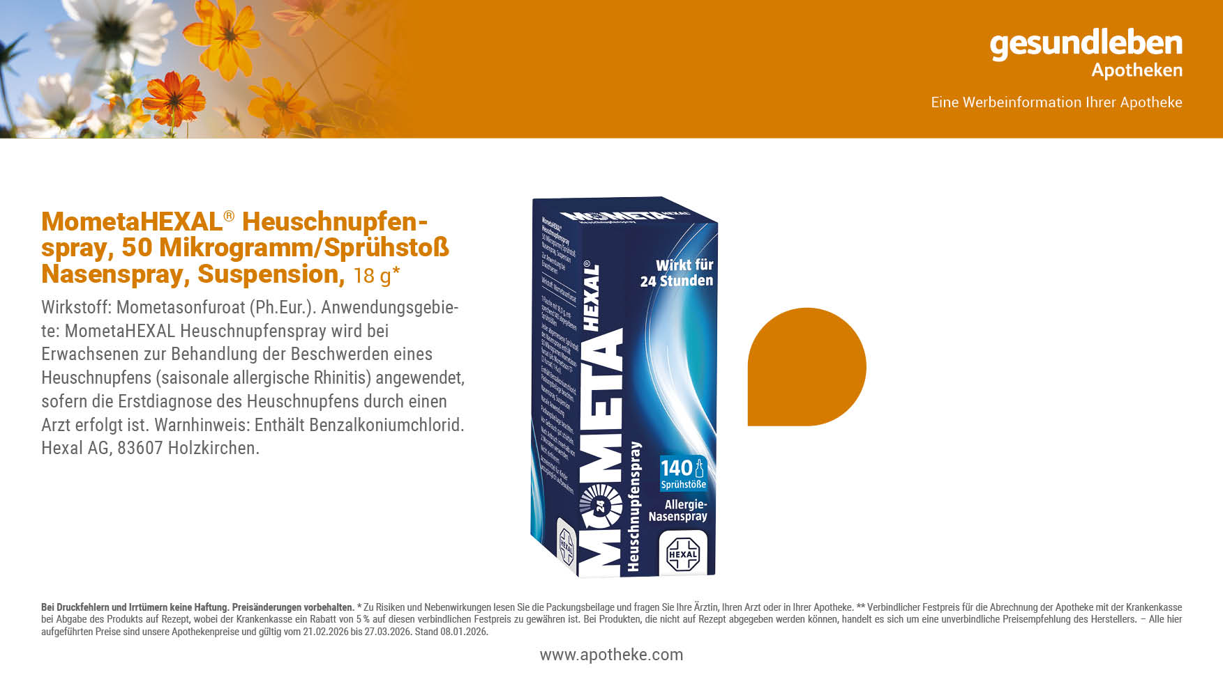
13%
sparen!
19,^{29 €}
22,24 €**
1.071,67 € pro 1.000 g

Slide 16
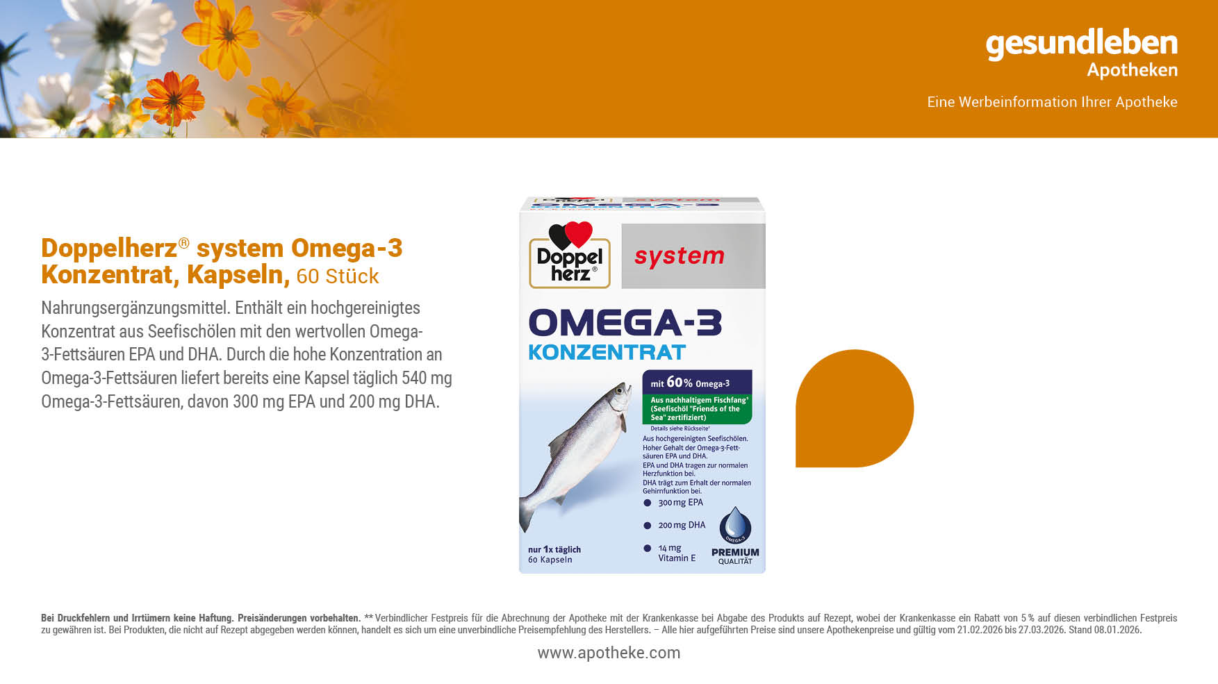
13%
sparen!
17,^{29 €}
19,95 €**

Slide 17

13%
sparen!
12,^{39 €}
14,30 €**
413,00 € pro 1.000 ml

Slide 18

13%
sparen!
11,^{19 €}
12,95 €**
62,17 € pro 1.000 ml

Slide 19
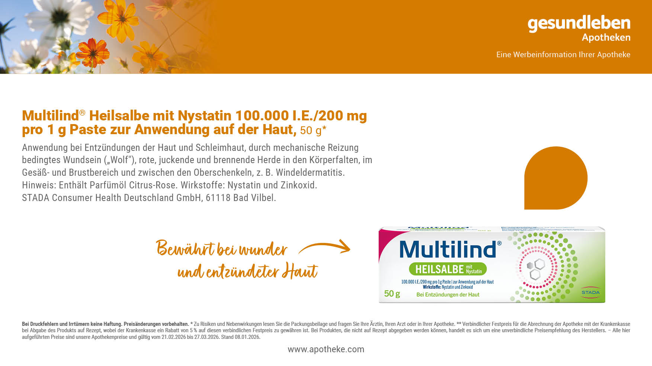
13%
17,^{59 €}
sparen!
20,25 €**
351,80 € pro 1.000 ml

Slide 20

14%
sparen!
4,^{09 €}
4,76 €**
409,00 € pro 1.000 ml

Slide 21

13%
sparen!
12,^{99 €}
14,95 €**

Slide 23
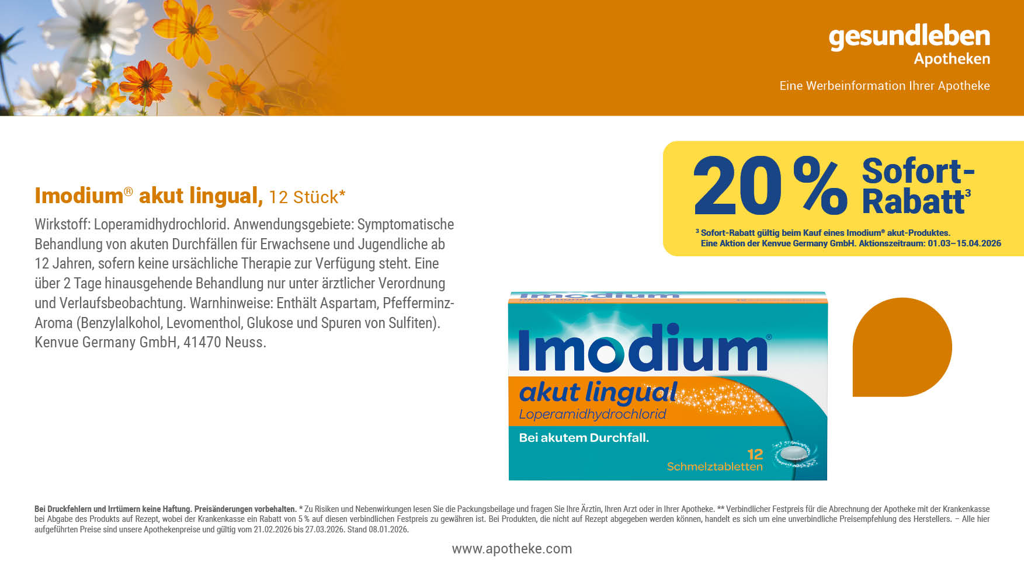
13%
sparen!
13,^{29 €}
15,29 €**

Slide 24

13%
sparen!
10,^{49 €}
12,16 €**

Slide 25

13%
sparen!
8,^{19 €}
9,50 €**
327,60 € pro 1.000 g

Slide 26

13%
sparen!
19,^{89 €}
22,90 €**
663,00 € pro 1.000 ml

Slide 27

13%
38,^{99 €}
sparen!
44,95 €**

Slide 28
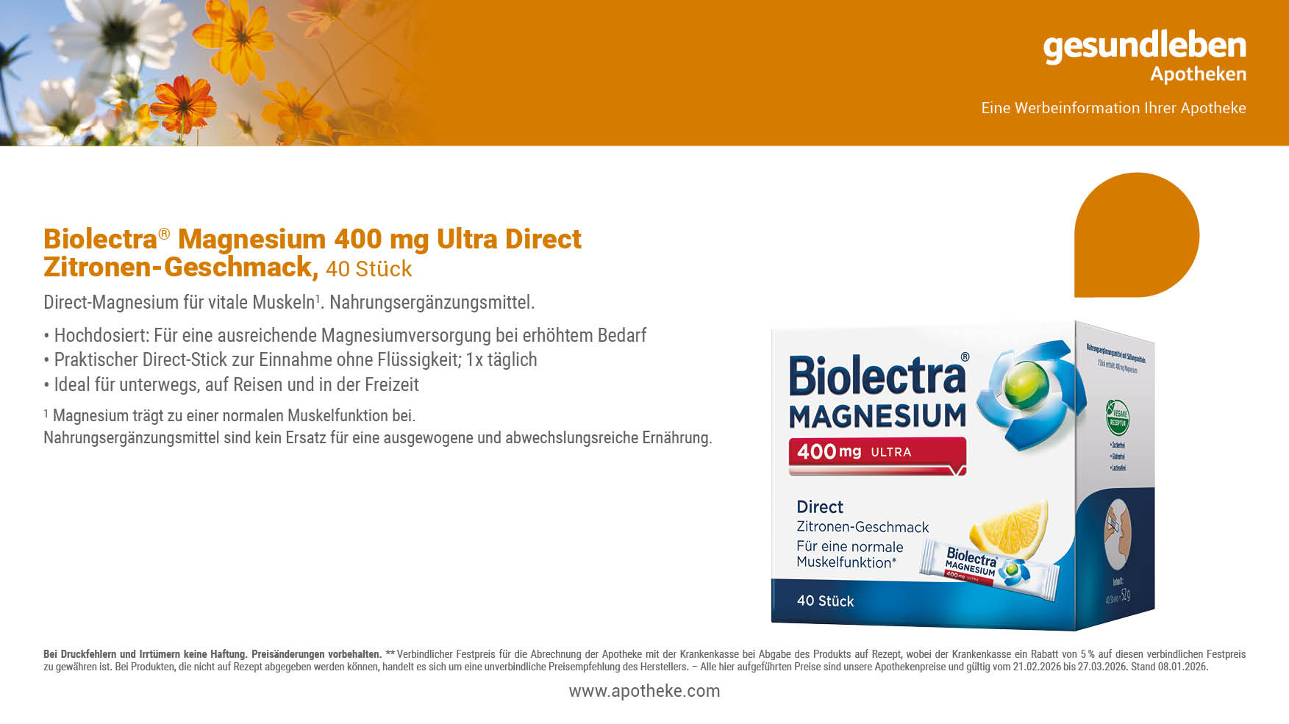
13%
18,^{99 €}
sparen!
22,05 €**

